Slide 1


Congreso TechPichincha
Retos que impone la IV Revolución Industrial
Octavio Islas (México) joseoctavio.islas@Gmail.com
Abigail Rodríguez (Ecuador) abirodriguezp@Hotmail.com
Notes:
Agradecimiento Daniel Ivokus

Slide 2

... Algo interesante está sucediendo…
Tim Havers, TechCrunch.
Dr. Octavio Islas joseoctavio.islas@gmail.com
Notes:
“Uber, la compañía de taxis más grande del mundo, no posee vehículos. Facebook, el propietario de medios más popular, no crea contenido; Alibaba, el minorista más valioso, no tiene inventario. Airbnb, el mayor proveedor de alojamiento del mundo, no posee bienes inmuebles

Slide 3

62 años de la Economía del Conocimiento
El 4 de octubre de 1957 dio inicio el tránsito a un nuevo periodo histórico: la Economía del Conocimiento.
Notes:
Ese hecho permitió confirmar las predicciones de Arthur Clarke sobre la viabilidad de los satélites artificiales. Clarke era considerado autor de ciencia ficción. Fue el guionista e 2001, Odisea del Espacio, Stanley Kubric.

Slide 4
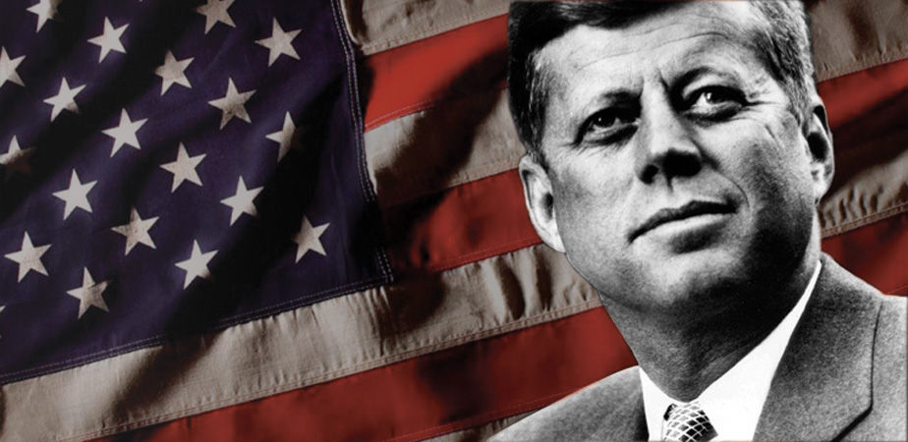
El presidente John F. Kennedy declaró que antes de concluir la década de 1960, Estados Unidos debería llevar al primer hombre a la Luna y, por supuesto, antes que la URSS.
Notes:
El lanzamiento al espacio del primer Sputnik fue el gran detonante de la carrera espacial entre Estados Unidos y la Unión Soviética

Slide 5

Neil Armstrong
“Es un pequeño paso para el hombre, pero un gran salto para la humanidad”.
Notes:
Julio de 1969, Neil Armstrong, comandante del Apolo 11. Para poder llevar al primer hombre a la luna fue necesario apostar por el desarrollo de las ciencias y las tecnologías

Slide 6
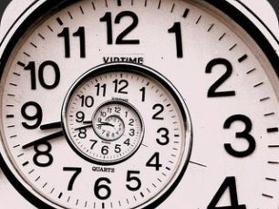
Notes:
Dio inicio una formidable aceleración histórica que comprendió: La hiperagricultura, la neuroestimulación, la asistencia médica personalizada, los nanocéuticos, nuevas y raras fuentes de energía, sistemas de pagos clasificados, transporte inteligente, mercados instantáneos, nuevas formas de educación, armas no letales, fabricación de ordenadores portátiles, dinero programable, gestión de riesgo, sensores de privacidad que nos indiquen cuando estamos siendo observados -de hecho, todo tipo de sensores-, más una abrumadora mirada de otros bienes, servicios y experiencias. (Toffler y Toffler, 2006, p. 29).

Slide 7
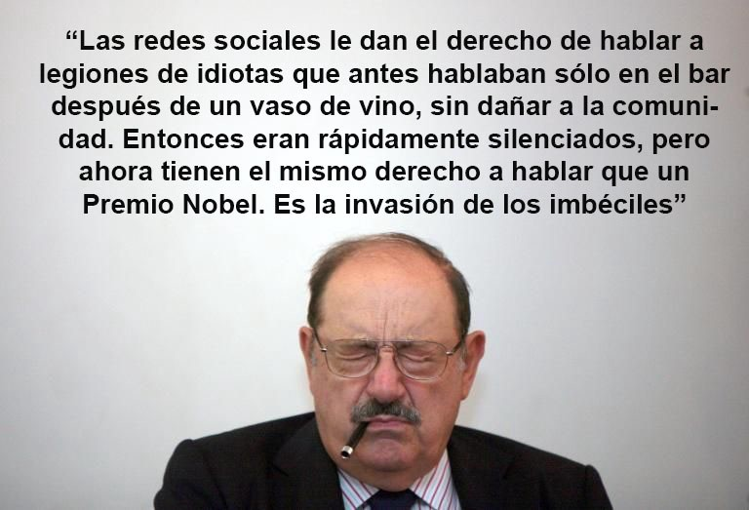
Notes:
U. Eco
A pesar de las enérgicas advertencias de Umberto Eco, quien en sus últimos años de vida se reveló como atribulado e intolerante intelectual, las redes sociales han conseguido afirmarse como el principal medio de información para miles de millones de personas en el mundo, quienes en su cultura de información y entretenimiento han desplazado a un segundo plano a los medios informativos que ayer considerábamos fundamentales: la radio y la televisión.

Slide 8
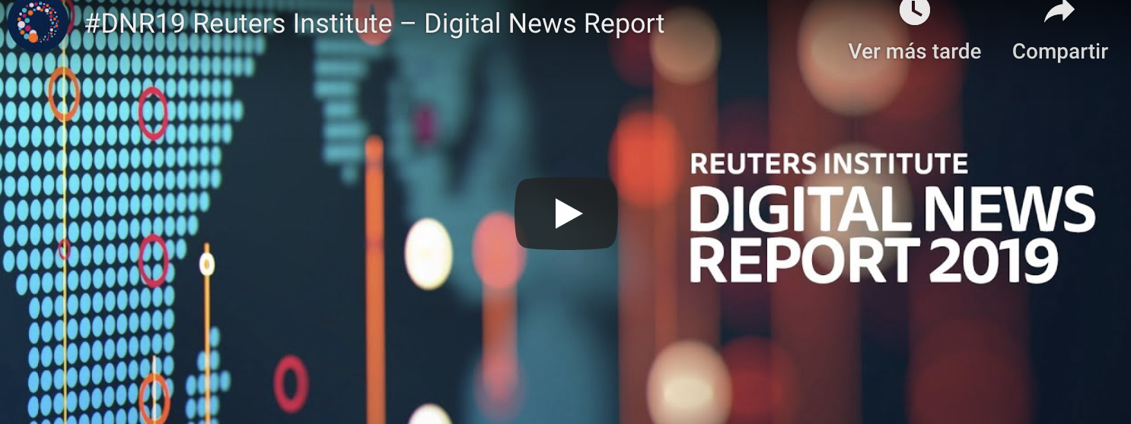
Notes:
En menos de 15 años las redes sociales se han convertido en uno de los territorios más visibles, cotizados y codiciados de internet.
Despreciar a las redes sociales y ningunear a sus usuarios nada aporta a su indispensable análisis y comprensión.

Slide 9
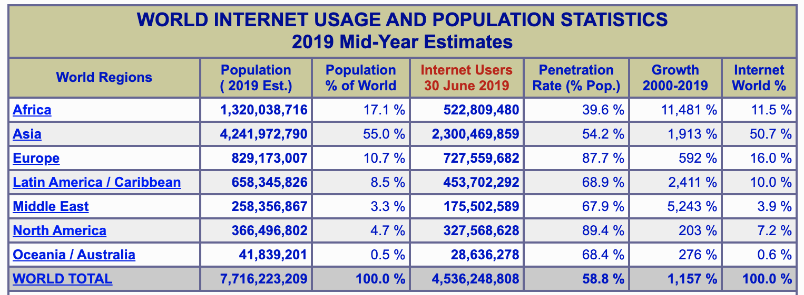
Internet World Stats
Notes:
La IWS ofrece detallada información sobre la penetración de Internet. 7 mil 716 millones de usuarios. La penetración mundial 58.8%

Slide 10
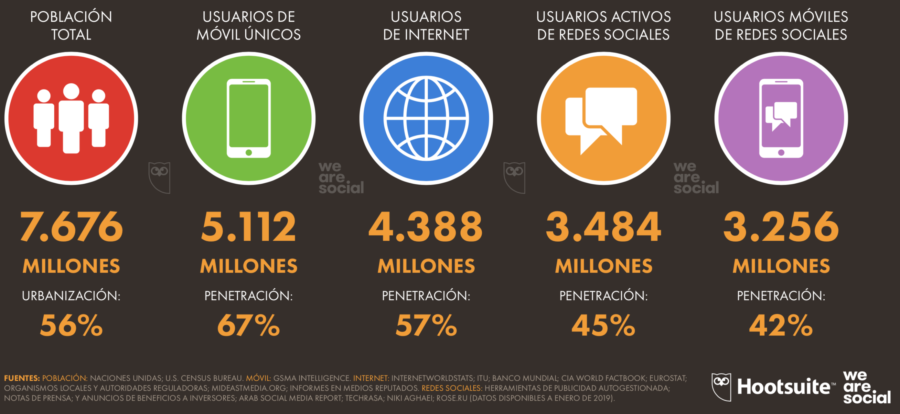
Notes:
El número de usuarios de teléfonos celulares 5,112 millones supera al de usuarios de internet 3 mil 484 millones de usuarios de redes sociales
3,256 millones de usuarios móviles de redes sociales

Slide 11
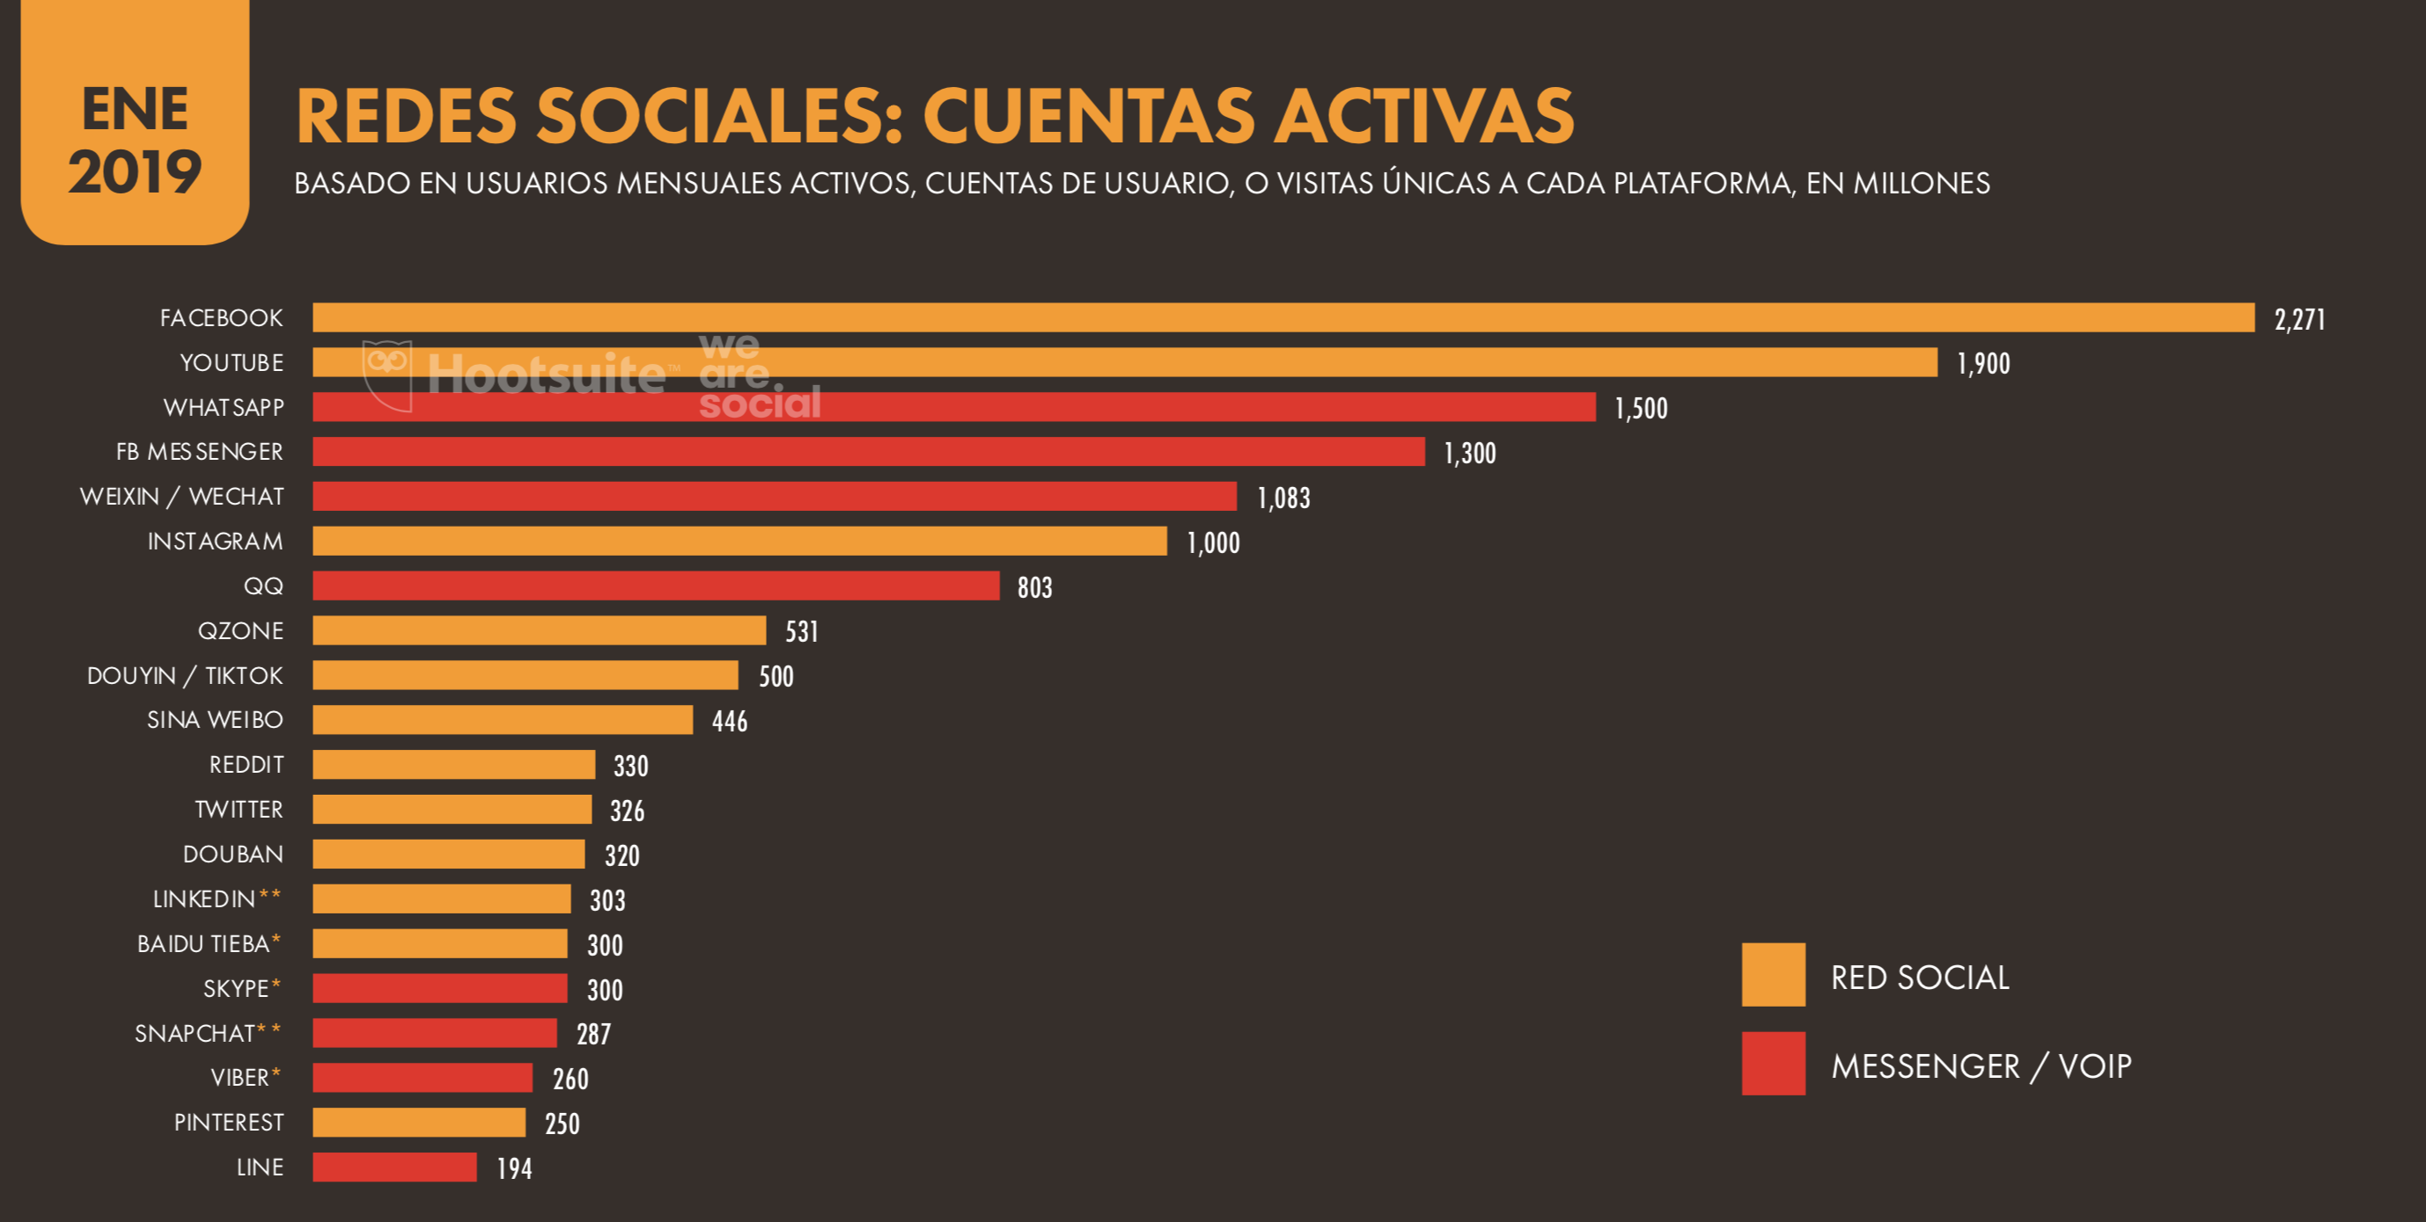
Notes:
Redes y plataformas
Imperio Zuckerberg 2,271 millones de usuarios
Redes y plataformas Chinas. Ruta de la Seda
Twitter no figura en las 10 primeras

Slide 12
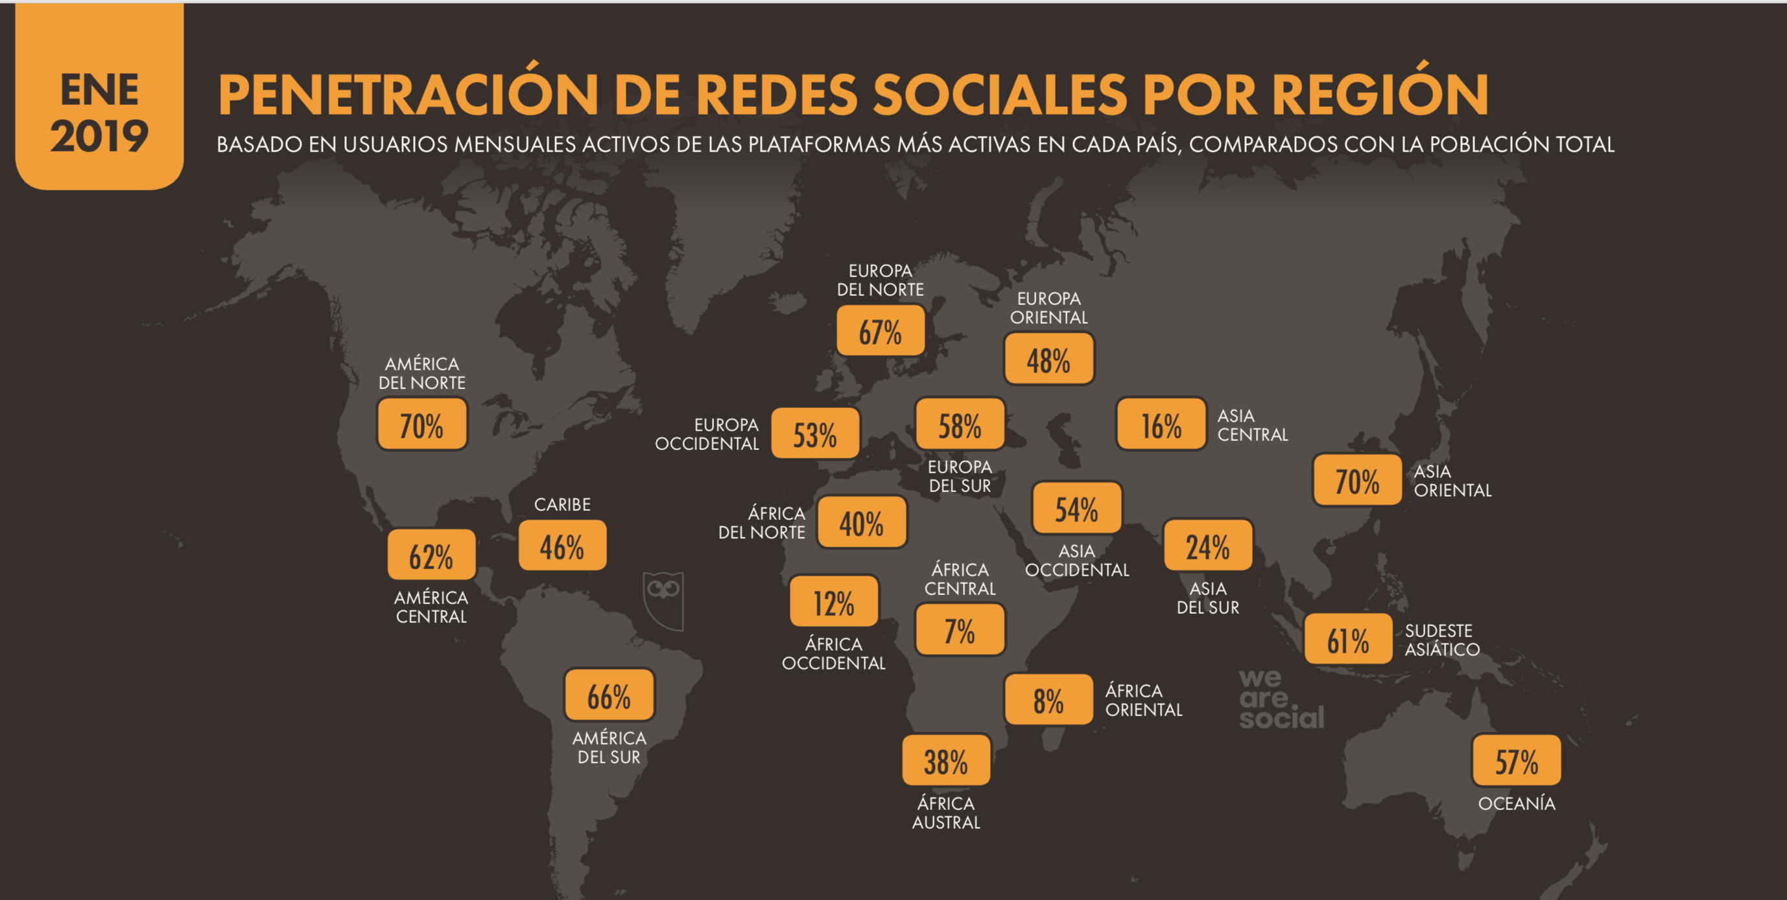
Notes:
Penetración en América del Sur 66%
América Latina 62%

Slide 13
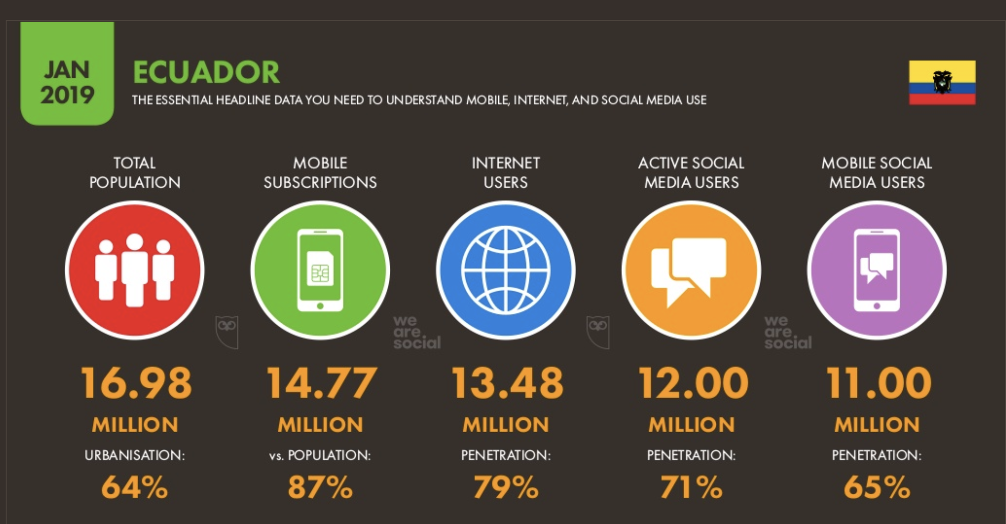
Notes:
Ecuador
17 millones habitantes, habitantes
13,4 millones usuarios de internet
12 millones usuarios redes sociales
11 millones redes sociales móviles

Slide 14
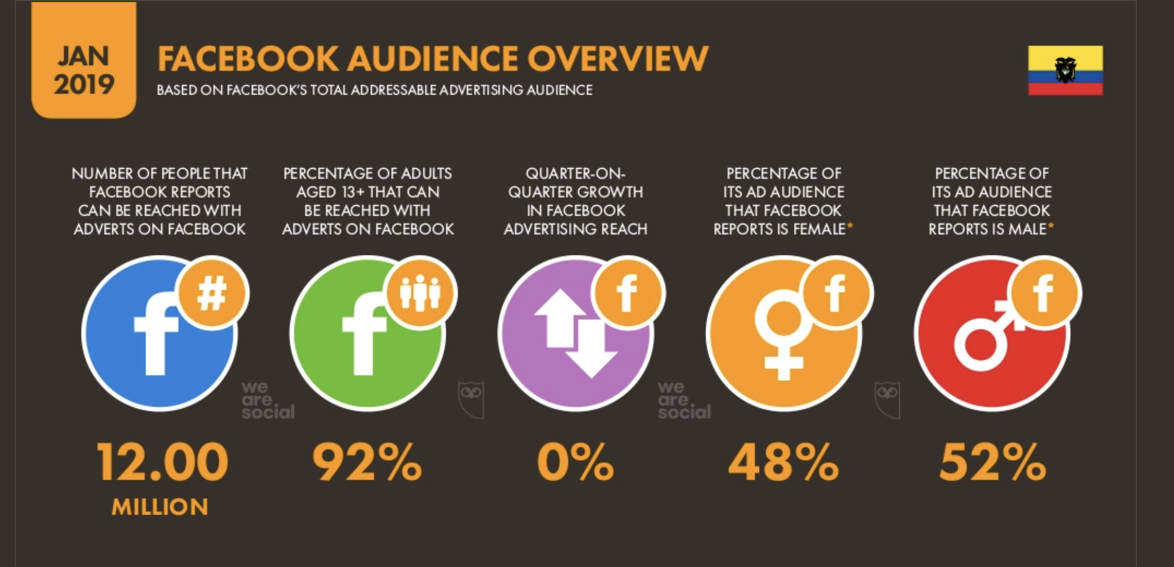
Notes:
12 millones de usuarios
48% hombres
52% mujeres

Slide 15
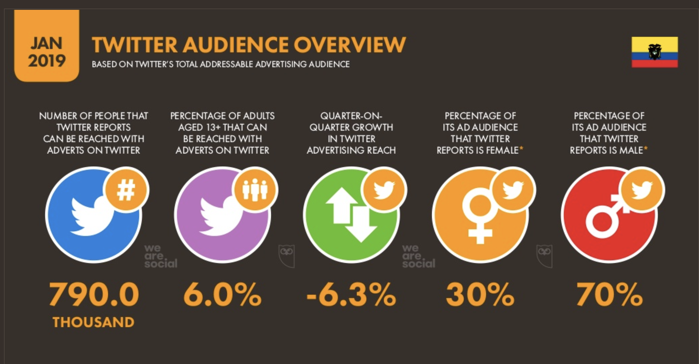
Notes:
Microblogging

Slide 16
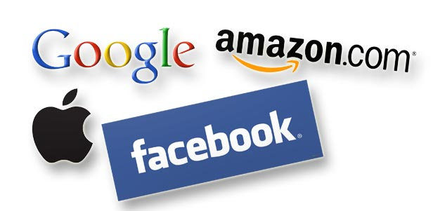
Los algoritmos son capaces de modificar nuestros hábitos de consumo cultural y, por ende, nuestros comportamientos.
Google, Facebook, Amazon son ejemplos de una compleja y profunda ingeniería social sustentada en algoritmos.
Notes:
Los algoritmos pueden realizar importantes contribuciones a las tareas de control, vigilancia y asumir un rol protagónico en la disolución digital de nuestra privacidad.

Slide 17

Algorimos capaces
Los algoritmos también admiten aplicaciones muy positivas, ajenas al reflexivo del “algoritarismo”, término acuñado por académicos de izquierda-.
Notes:
Algoritmos dotados de capacidad de razonamiento y toma de decisiones en cualquier ámbito, al menos con la misma funcionalidad que un ser humano medio. De manera estándar, dícese de cualquier algoritmo que no ha sido limitado expresamente en sus capacidades; por extensión, dícese de todos aquellos algoritmos capaces de pensar y actuar mediante razonamientos e integraciones inaccesibles a la inteligencia humana, mostrando niveles de conciencia que los humanos suponen superiores. (Serrano, 2018, p. p.19).

Slide 18
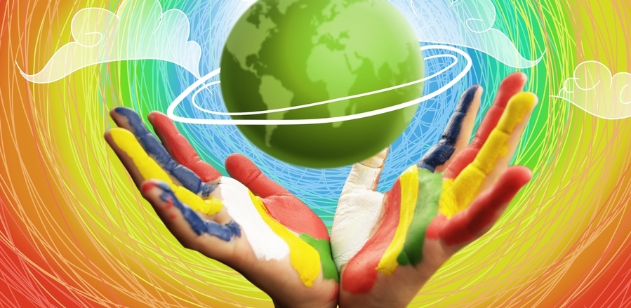
Yogeshwar
Transitamos de la modernidad líquida (Bauman) a la modernidad turbo.
Notes:
En la modernidad turbo: “La potencia de la revolución digital penetra en casi todos los ámbitos. Al igual que un virus, esta potencia contagia la medicina, el sector financiero, los medios de comunicación, la ingeniería mecánica o el sector servicios. Se dan procesos de reforzamiento mutuo que a su vez aceleran más todavía el tempo de las transformaciones. La influencia de la digitalización en los avances en investigación genética, el progreso en la ciencia de materiales o en la miniaturización electrónica del sector médico son ejemplos de esos efectos sinérgicos de aceleración. Las innovaciones modifican las maneras de trabajar y estas a su vez exigen nuevas innovaciones. Lo uno condiciona lo otro, y así experimentamos nuevos efectos de resonancia del progreso. (Yogeshwar, 2018, p.26).

Slide 19
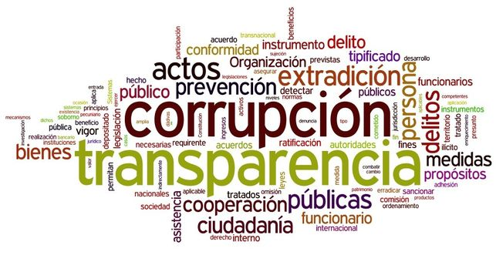
Ulrich Bech
instituciones zombis
Notes:
Las revoluciones suelen desvanecer los límites establecidos. En no pocas de las instituciones que ayer conferían sentido a nuestra existencia, hoy podemos advertir las grandes dificultades que enfrentan para ofrecer respuestas atinadas a las exigencias de los nuevos tiempos. El desgaste que resienten es evidente. Algunas de las organizaciones que ayer parecían poder contribuir a la coherencia, estabilidad y orden en la sociedad, como las iglesias, los partidos políticos, los sindicatos, el matrimonio, el sistema educativo, los parlamentos, los gobiernos, hoy se encuentran inmersas en profundas crisis. Ulrich Bech acuñó el concepto de “instituciones zombis” para designar a aquellas instituciones “que están muertas y todavía vivas”.

Slide 20
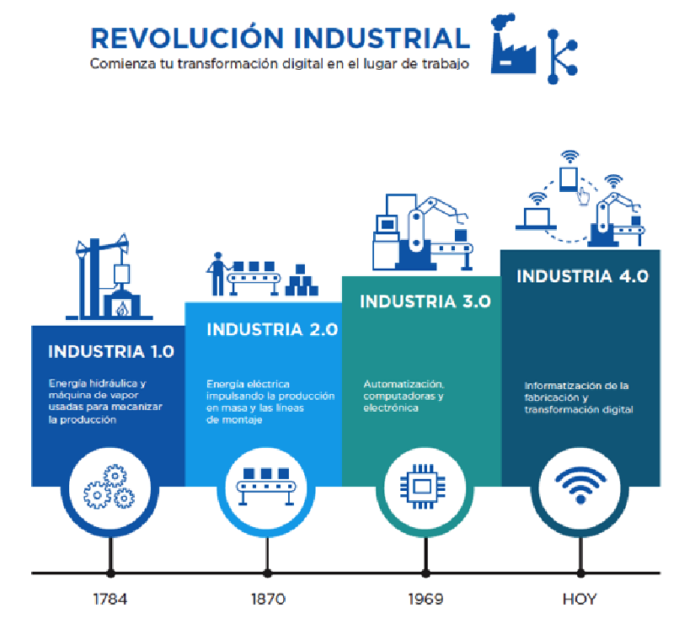

Slide 21
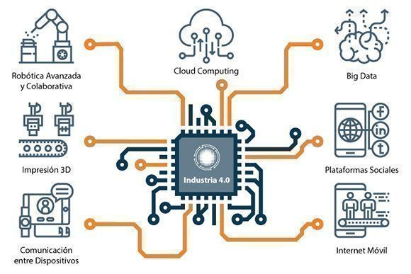
Notes:
Debemos anticipar las consecuencias del desempleo tecnológico. En un futuro, no muy distante, las máquinas podrán realizar muchos de los trabajos que suponemos exclusivos de seres humanos. En los próximos años, millones de personas perderán sus empleos. Habrá que capacitarles para que sean capaces de poder desarrollarse en otras actividades u oficios. Transitamos a “una economía de elevada productividad y reducida necesidad de intervención humana en forma de mano de obra” (Serrano, 2018, p.25). Sin embargo, un aspecto medular admite mayor importancia: el autocontrol de las máquinas inteligentes será determinante para asegurar la supervivencia de nuestra especie. En 1942, Isaac Asimov formuló las tres leyes de la robótica, en el relato Círculo Vicioso. Las tres leyes representan el código moral de los robots: Primera ley. Un robot no hará daño a un ser humano o, por inacción, permitirá que un ser humano sufra daño.Segunda ley. Un robot debe cumplir las órdenes dadas por los seres humanos, a excepción de aquellas que entrasen en conflicto con la primera ley. Tercera ley. Un robot debe proteger su propia existencia en la medida en que esta protección no entre en conflicto con la primera o con la segunda ley.

Slide 22
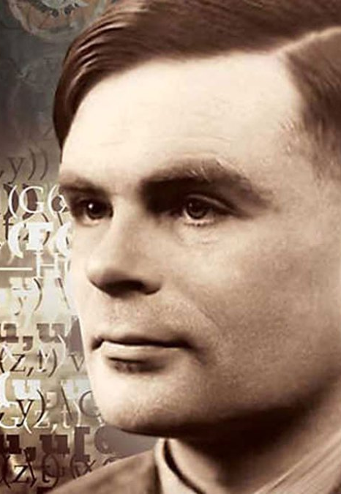
Alan Turing
Las máquinas inteligentes iniciaron su despegue en el transcurso de la Segunda Guerra Mundial.
Alan Turing (1912-1954) desarrolló la “máquina de Turing”, la cual contribuyó a dar formalidad al empleo de los algoritmos y a las ciencias computacionales.
Además, realizó aportaciones fundamentales a la Inteligencia Artificial (IA).

Slide 23
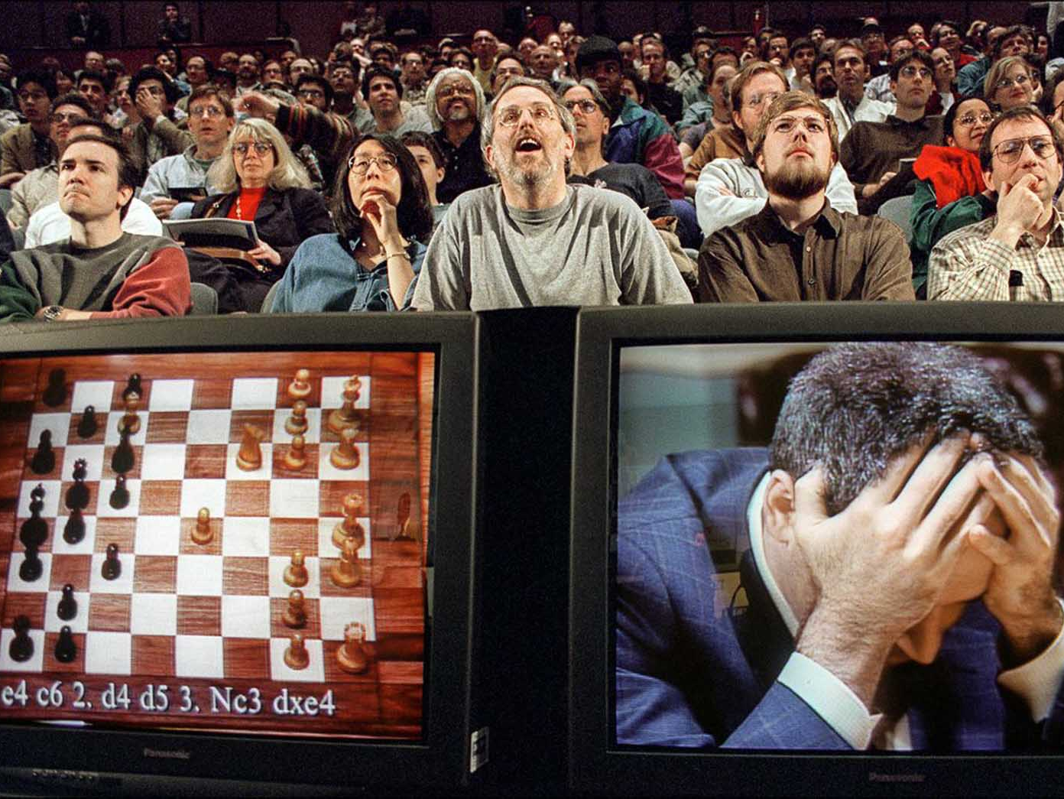
1996
Deep Blue de IBM vence a Gary Kaspárov, campeón mundial de ajedrez

Slide 24
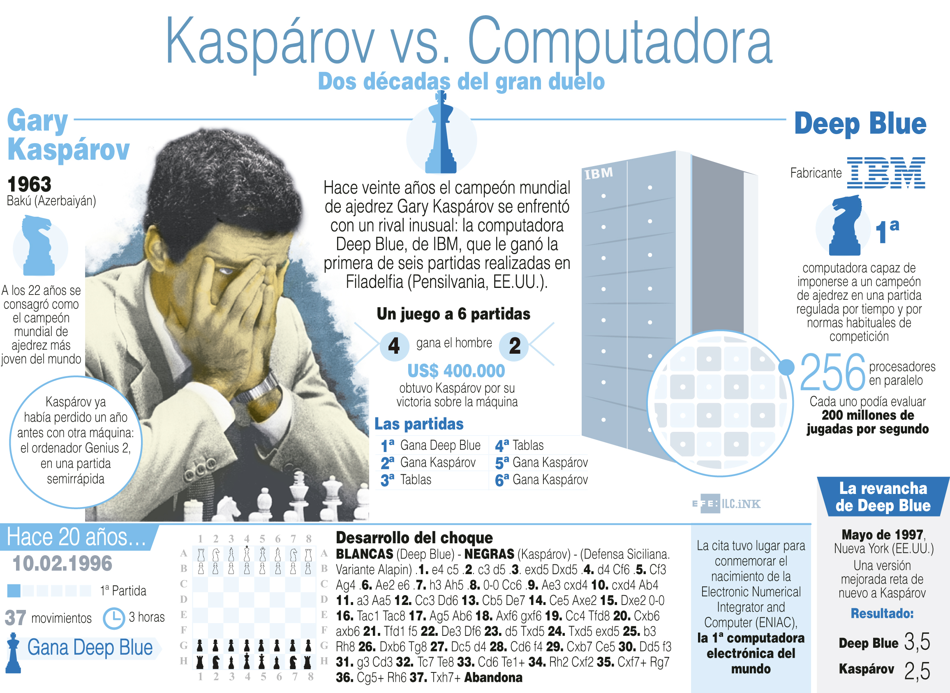

Slide 25
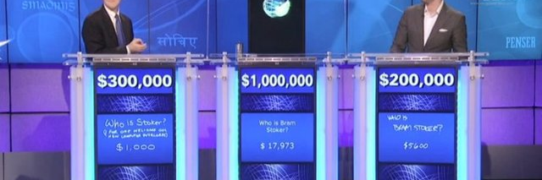

2011
Watson, de IBM venció a los mejores jugadores de Jeopardy.
Dr. Octavio Islas joseoctavio.islas@gmail.com

Slide 26
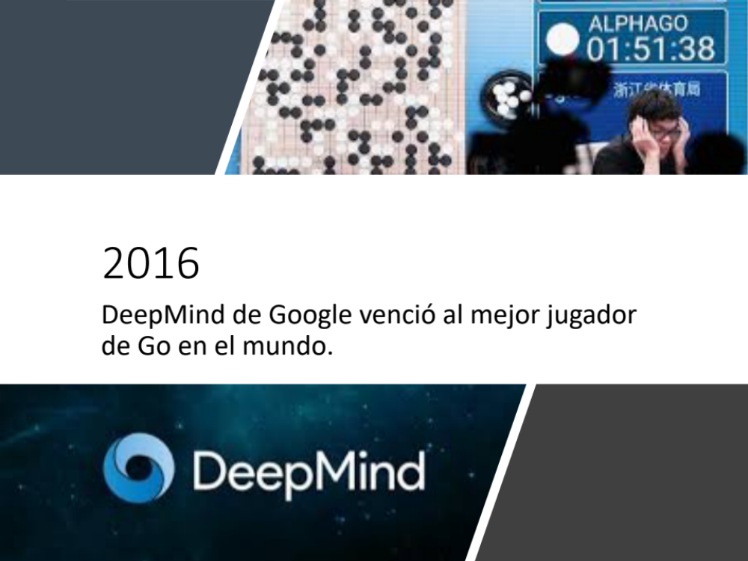
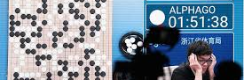
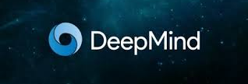
2016
DeepMind de Google venció al mejor jugador de Go en el mundo.

Slide 27
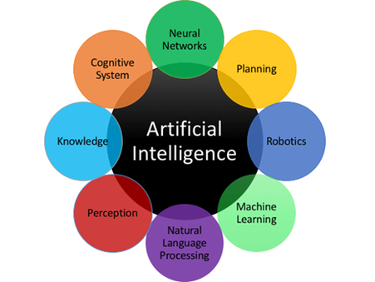
2017
AlphaGo Zero, desarrollado por Deep Mind, alcanzó el nivel más alto de Go sin la introducción de ningún dato humano, simplemente se enseñó a sí mismo a jugar.

Slide 28
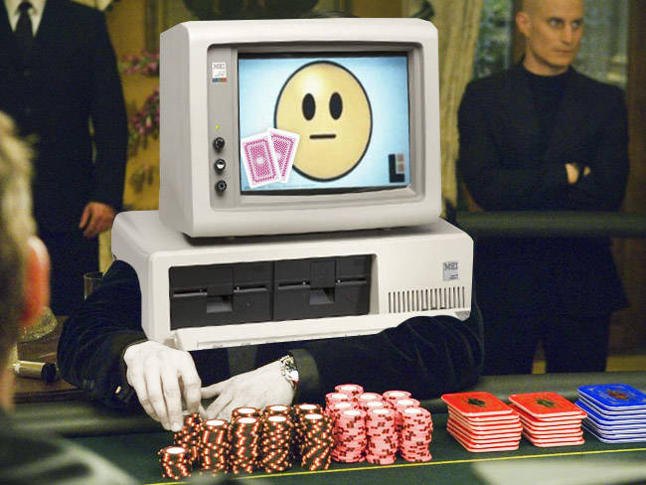
2017
Libratus, programa de inteligencia artificial desarrollado por la Universidad de Carnagie Melon, venció a los mejores jugadores de Póker en el mundo.
Notes:
John Von Neumann (1903-1957), desarrolló los fundamentos de la teoría de los juegos a partir del teorema minimax, que derivó de un juego callejero conocido como “emparejar centavos”. En 1944 escribió con Oskar Morgenstein el libro Theory of Games and Economic Behavior. Von Neumman conoció a Morgenstein, economista, en 1938, en el Instituto de Estudios Avanzados en la Universidad de Princeton, Estados Unidos. La teoría de los juegos, apostó por crear el algoritmo del juego, el cual representó un avance fundamental en la comprensión del riesgo y la inceridumbre, y la fundamentación matemática en la toma de decisiones. La importancia de la teoría de los juegos trascendió a las matemáticas, la biología, la ciencia política, la negociación, los negocios, la admininistración, la psicología, la psiquiatría, etc., y por supuesto, a la comunicología.
Al final de la Ética a Nicómaco, Aristóteles anunció la formulación de una teoría destinada a estudiar el comportamiento de los hombres en función de otros hombres y con la estructura de su intimidad (psyche), a la que designó anthropeia philosophia (filosofía de las cosas humanas).

Slide 29
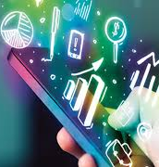
Tecnologías de frontera
Integración entre Impresión 3D, robótica, Internet de las cosas, nanotecnologías, biométrica, vehículos autónomos, computación cuántica, Inteligencia Artificial

Slide 30
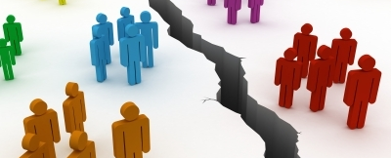
Debemos tener presente las tecnologías de frontera, las cuales comprenden una amplia variedad de nuevos materiales, productos, aplicaciones, procesos y modelos de negocios.
Son interdependientes y pueden conectarse y reforzarse entre sí. Los avances en una tecnología favorecen el progreso en otras.
Los rápidos aumentos en el poder de la computación están permitiendo avances en genética, nanotecnología, cadenas de bloques y criptomonedas.
Notes:
Las tecnologías de frontera abren grandes esperanzas a la humanidad, pues se espera puedan ser capaces de erradicar el hambre y las epidemias, aumentar la esperanza de vida, reducir las emisiones de carbono, automatizar tareas manuales y repetitivas, crear empleos decentes, mejorar la calidad de vida y facilitar procesos de toma de decisiones cada vez más complejas.

Slide 31
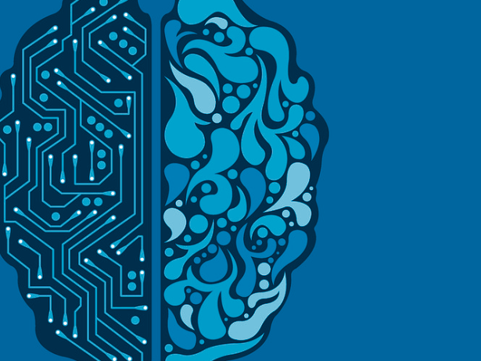
La Inteligencia Artificial (IA) es la capacidad de las máquinas para usar algoritmos, aprender de los datos y usar lo aprendido en la toma de decisiones.

Slide 32

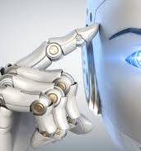
La inteligencia artificial (IA) transformará cada sector e industria.

Slide 33
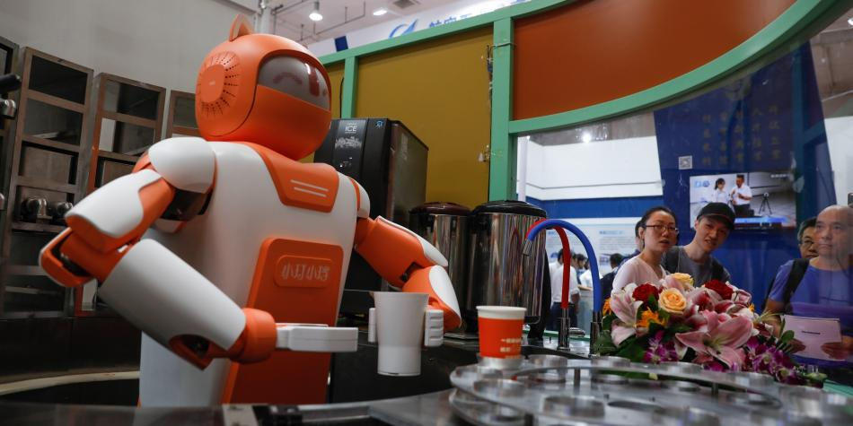
IA General
En un futuro próximo, las máquinas harán las tareas y trabajos que anteriormente eran exclusivas del hombre.

Slide 34
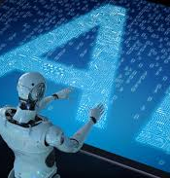
Niveles de IA
a).- Débil: la actual. Aplicaciones básicas, recomendaciones de productos, automóviles autónomos.
b).- General. No se ha alcanzado, máquinas pensantes.
c). Superinteligencia artificial. Máquinas más inteligentes que el hombre.

Slide 35
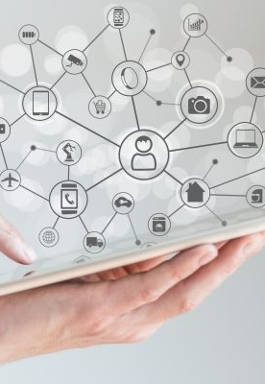
IA General
Mejor servicio al cliente.
Servicios financieros e inversiones.
Educación.
Telemercadeo.
Turismo. Chatbots en agencias de viajes, asistentes virtuales en hoteles.
Salud. Diagnóstico y tratamiento de enfermedades.

Slide 36
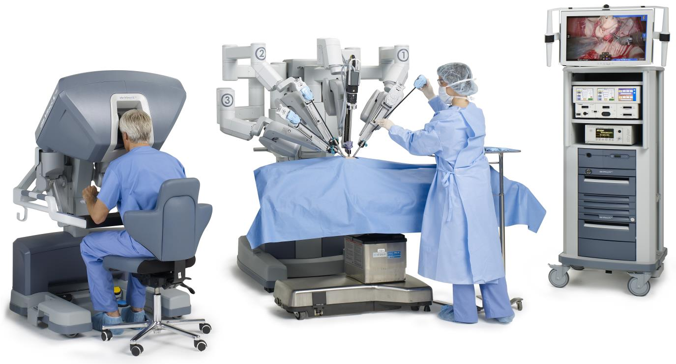
IA General
Cirugía asistida por robot.
Asistentes de enfermería virtuales.
Trabajo administrativo, seguridad, limpieza.

Slide 37

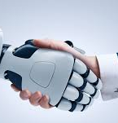
Aprendizaje profundo
Grandes cantidades de datos.
Resolver problemas muy complejos.
Facebook, 4,500 millones de traducciones diarias.

Slide 38
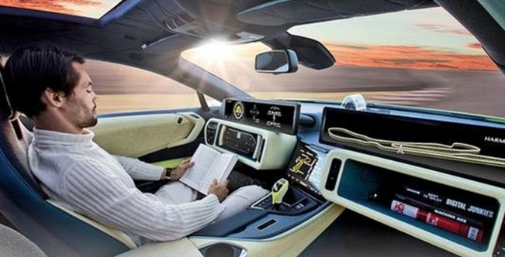
Los coches serán autónomos y no necesitarán conductor.
Esta nueva realidad cambiará por siempre la forma como nos desplazamos en las ciudades y, por supuesto, a las ciudades.

Slide 39
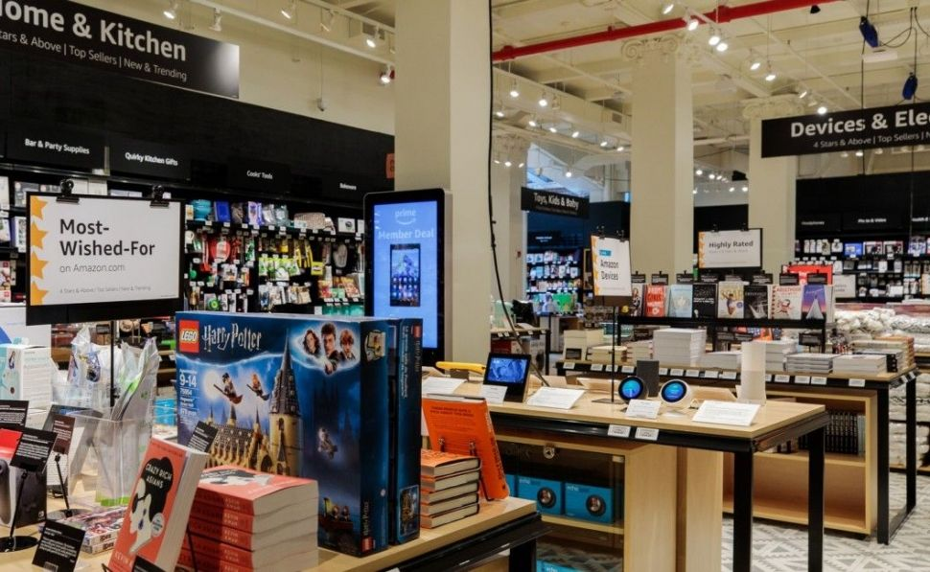
Tienda Amazon
Sin cajeros, sin personal.
Pago automático con tarjeta de crédito.

Slide 40

GLN
Puede transformar fragmentos de datos en textos legibles

Slide 41
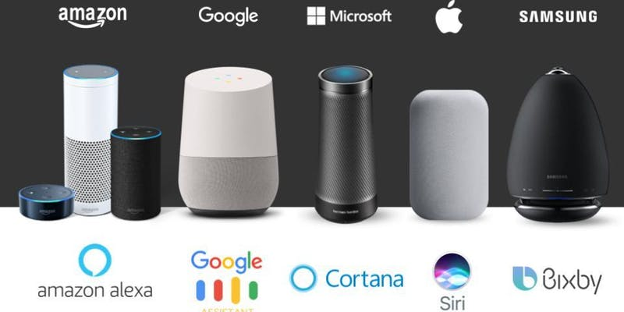
e-learning
Tutores e-learning personalizados
Experiencias de aprendizaje más agradables
Juegos
Sistemas de reconocimiento facial para identificar el grado de participación de los alumnos.
Dr. Octavio Islas joseoctavio.islas@gmail.com

Slide 42
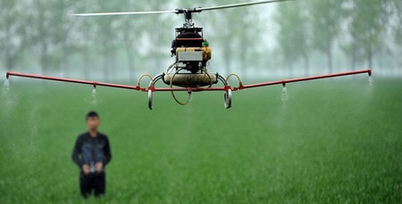
El 70% del agua dulce se utiliza para la agricultura.
Tractores autónomos.
Agricultura vertical con IA.
Drones agrícolas

Slide 43
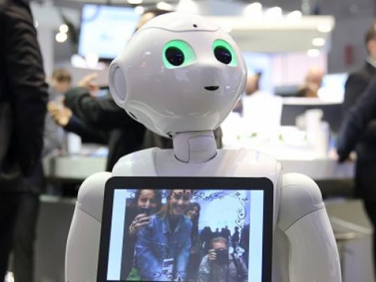
IA
Tendrán mejores ventajas competitivas las empresas e instituciones que reparen en la necesidad de incorporar IA y aplicarla.

Slide 44
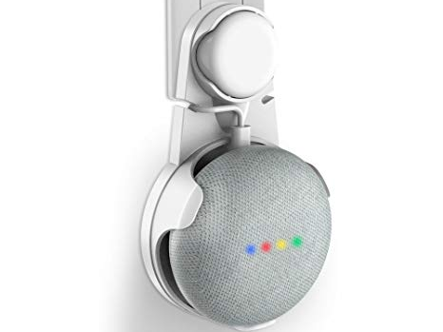
Asistentes personales virtuales inteligentes y parlantes inteligentes
Siri, Apple
Cortana, Microsoft
Alexa, Amazon
Google Home

Slide 45
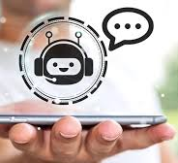
Chatbots
Los chatbots están revolucionando la comunicación en servicios ya que ofrecen respuestas rápidas y sencillas a las preguntas de los consumidores.

Slide 46
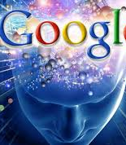
IA
Las empresas más poderosas en el mundo son las que tienen acceso a la mayor cantidad de datos.

Slide 47
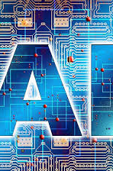
Exigir a las grandes empresas que compartan la gran cantidad de datos que tienen, indispensables para el desarrollo de un nuevo tipo de políticas públicas.

Slide 48
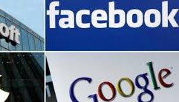
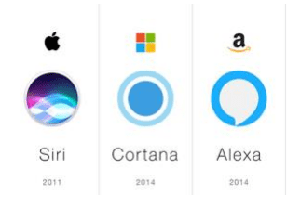
IA es prioridad de las grandes empresas tecnológicas como Google, Facebook, Amazon, Apple, Microsoft, IBM.

Slide 49
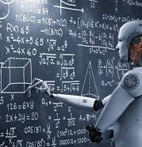
IA
Todas las organizaciones tienen un gran volumen de datos e información, el gran problema radica en que no están estructurados

Slide 50
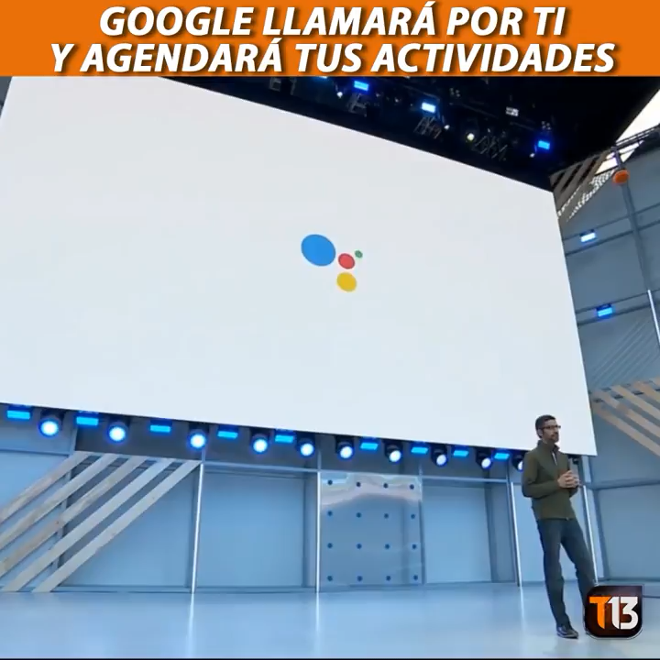

Slide 51
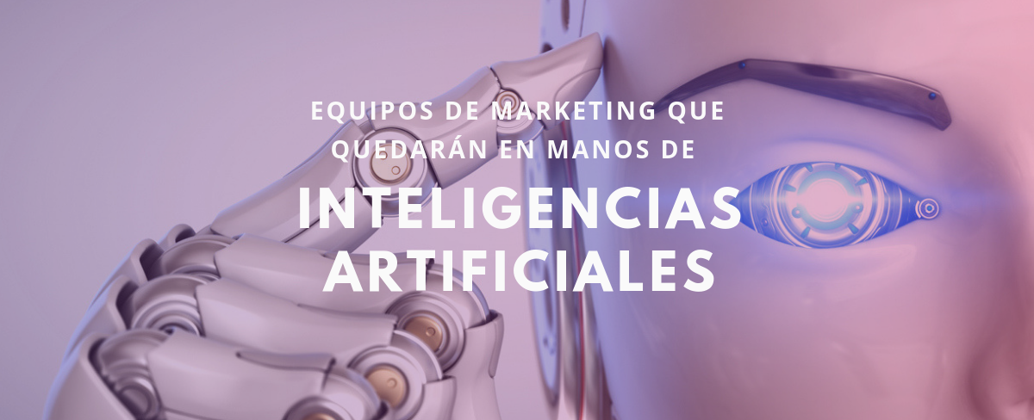
Información detallada de los competencia.
Información y datos predictivos de los consumidores (Google Trends, Facebook Audience Insight).
Personalización de productos.
Canales y tiempos que más influyen en los consumidores.
Estudios de mercado instantáneos.
Mayor certeza en la definición del consumidor ideal.

Slide 52

Retos
Millones de personas perderán sus empleos.
El uso ético y moral de IA.

Slide 53
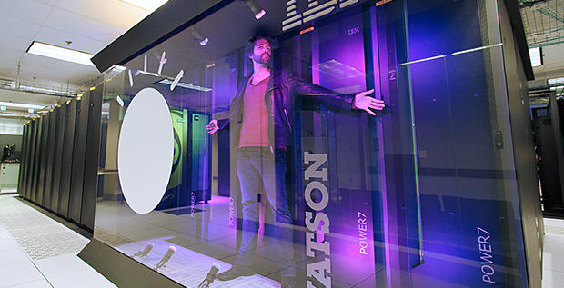
Nuevos empleos

Slide 54
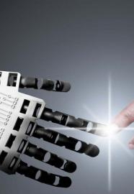
Inteligencia superhumana
Neuralink, la empresa dedicada a la exploración de la neurotecnología que fundó Musk con 8 socios hace apenas tres años, ha desarrollado los primeros dispositivos para sentar las bases de una inteligencia superhumana.

Slide 55


Transhumanismo
La simbiosis entre el cerebro humano y la inteligencia artificial (IA), anticipada por la ciencia ficción, parecía muy remota. Sin embargo, en julio de 2019, Elon Musk, formidable tecno utopista, presentó la tecnología que lo posibilita.

Slide 56

El cerebro: complejo sistema de información
Nuestro cerebro es un complejo sistema de información. Las neuronas, señalan Facundo Manes y Mateo Niro, en el libro El cerebro del futuro: “Son unidades independientes que transforman los estímulos que provienen del entorno en impulsos eléctricos conduciéndolos a través del organismo; además existen los neurotransmisores que posibilitan la comunicación entre ellas (…) Se estiman 85 mil millones de neuronas que originan impulsos eléctricos. Cada una puede tener hasta 1000 conexiones, lo que resulta una cuenta de 1000 x 85 mil millones de sinapsis”.

Slide 57

La simbiosis cerebro humano-inteligencia artificial podrá ser factible mediante “hilos flexibles” que serían implantados en el cerebro humano, los cuales permitirían la transferencia de grandes cantidades de datos. Un robot implantador se encargará de implantar los hilos, y un circuito integrado descifrará la información, refinando y amplificando las señales cerebrales.

Slide 58

Las aplicaciones de la tecnología desarrollada por Neuralink son tan amplias como complejas. Permitirán a las personas con parálisis controlar computadoras y teléfonos.
Por otra parte, el Departamento de Defensa pretende que sea posible controlar objetos ajenos al cuerpo solo con el cerebro.

Slide 59

Elon Musk es un entusiasta promotor del transhumanismo, y sostiene que los vínculos que permitirían unir nuestras mentes con las máquinas -que hoy ya pueden ser una realidad-, podrían ser determinantes para impedir que los seres humanos sean desbordados por el desarrollo de la superinteligencia artificial, que definitivamente podría instalar el estado de servidumbre en la nueva condición humana.

Slide 60

Notes:
El superhombre que Federico Nietzsche anticipó podría convertirse en realidad desde la perspectiva del hombre extendido por la tecnología, como había afirmado un célebre profesor canadiense -Marshall McLuhan- en la década de 1960.

Slide 61

Algoritmos y justicia

